Slide 1
Mayor, menor o igual
L o g o p e d i a

Slide 2
Mayor que…
Ejemplo: 8 > 2
Menor que…
Ejemplo: 3 < 7
Igual que…
Ejemplo: 5 = 5

Slide 6
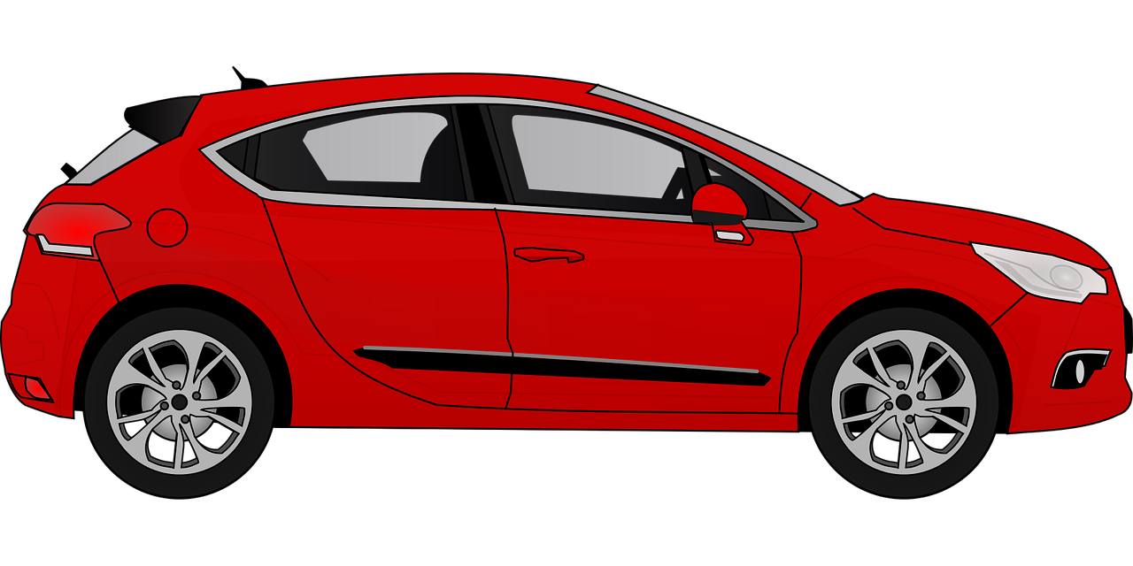

Slide 12
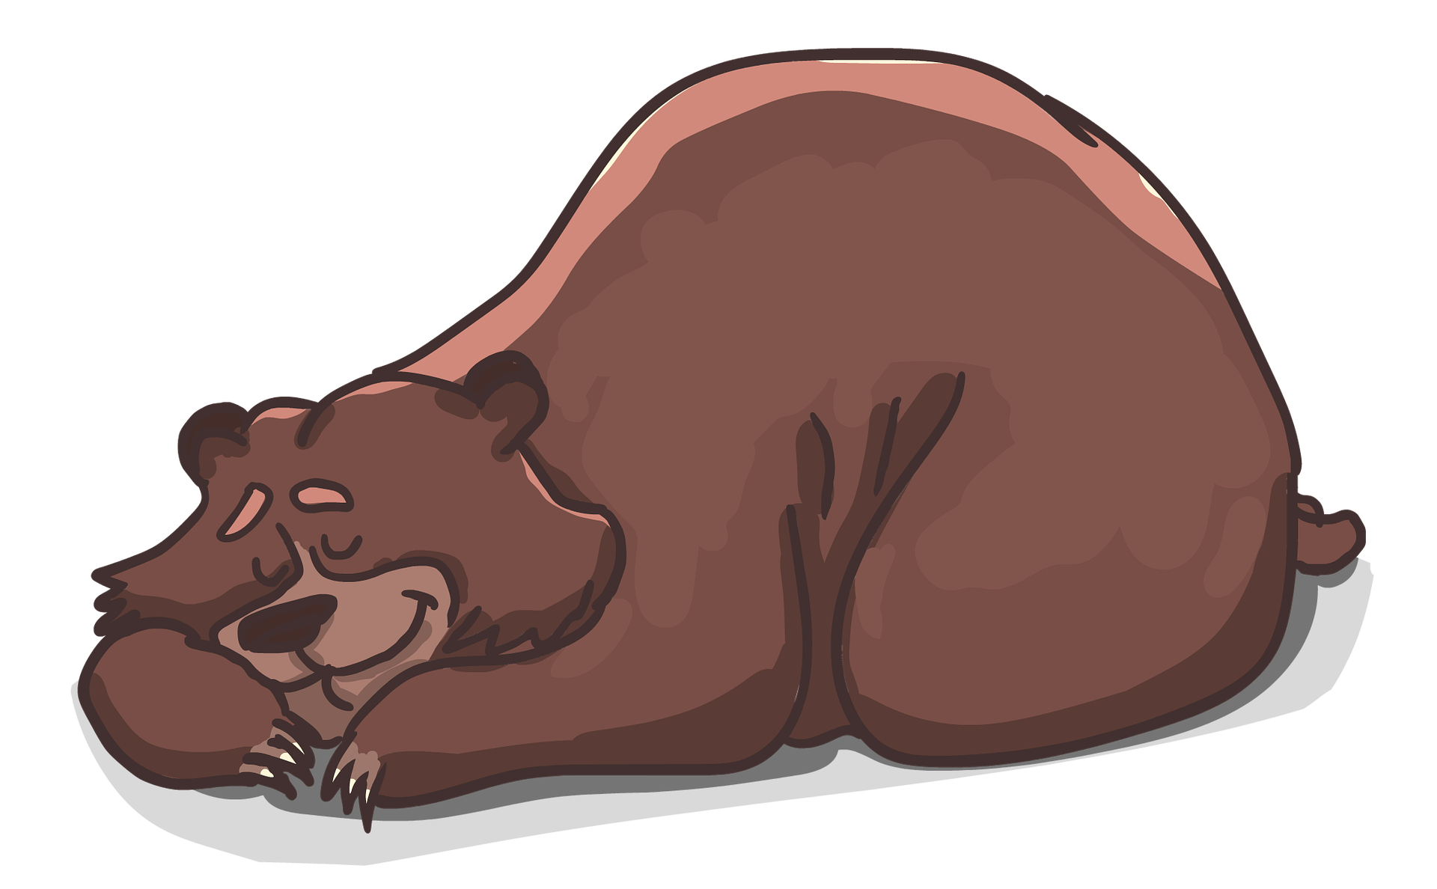

Slide 18
¡Enhorabuena!

